Slide 1



Olá
Informe seu endereço
Encontre sua peça por código ou nome
Acesse sua conta
Carrinho
Todos
Acessórios
Bateria
Filtros de Óleo
Freios
Motor
Pneus, rodas e calotas
Radiadores
Suspensão
Ao utilizar esse buscador – digitando o nome ou código da peça

Slide 2
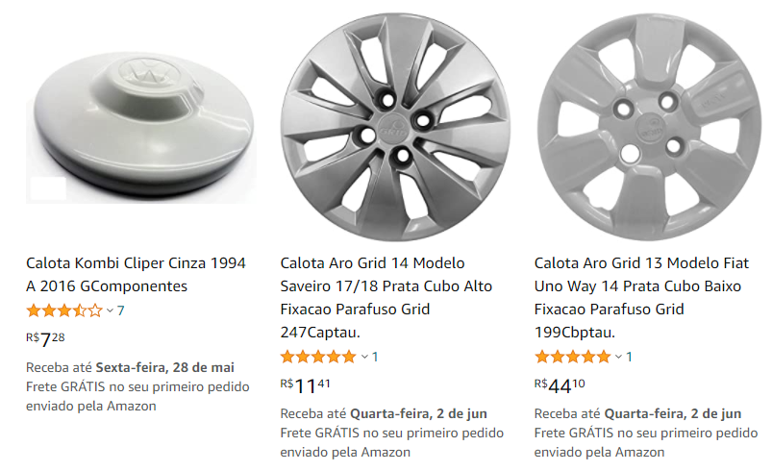
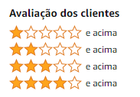
Olá
Informe seu endereço
Encontre sua peça por código ou nome
Acesse sua conta
Carrinho
Todos
Acessórios
Bateria
Filtros de Óleo
Freios
Motor
Pneus, rodas e calotas
Radiadores
Suspensão
Deverá aparecer aqui o departamento específico da peça buscada
Categorias
Pneus, rodas e calotas
Funcionalidades Semelhantes ao site da amazon
Busca por
Mais vendido
Menor preço
Maior preço
Funcionalidades Semelhantes ao site da Buscapé

Slide 3
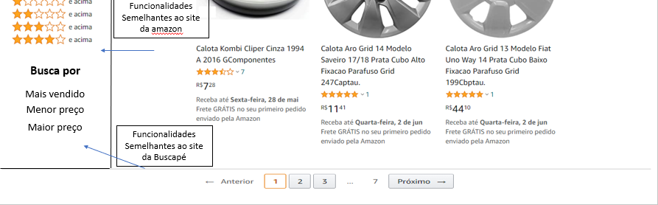


O rodapé deverá ser igual ao da Home
Banner passando em carrossel

Slide 4
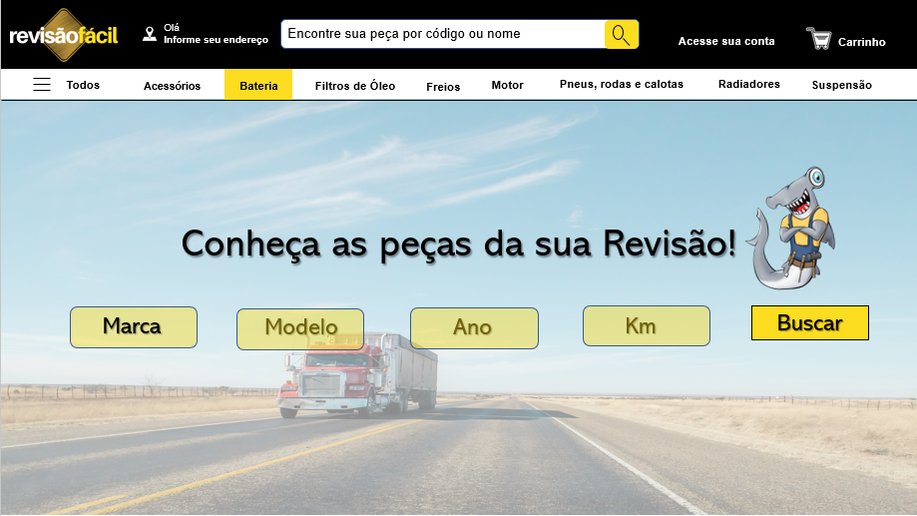
Olá
Informe seu endereço
Acesse sua conta
Carrinho
Ao utilizar esse buscador – Por peças da revisão do automóvel

Slide 5


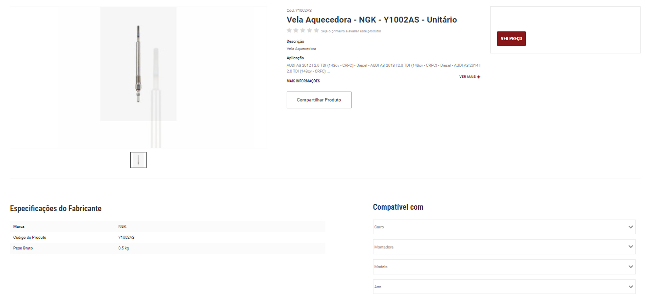
Olá
Informe seu endereço
Acesse sua conta
Carrinho

Slide 6
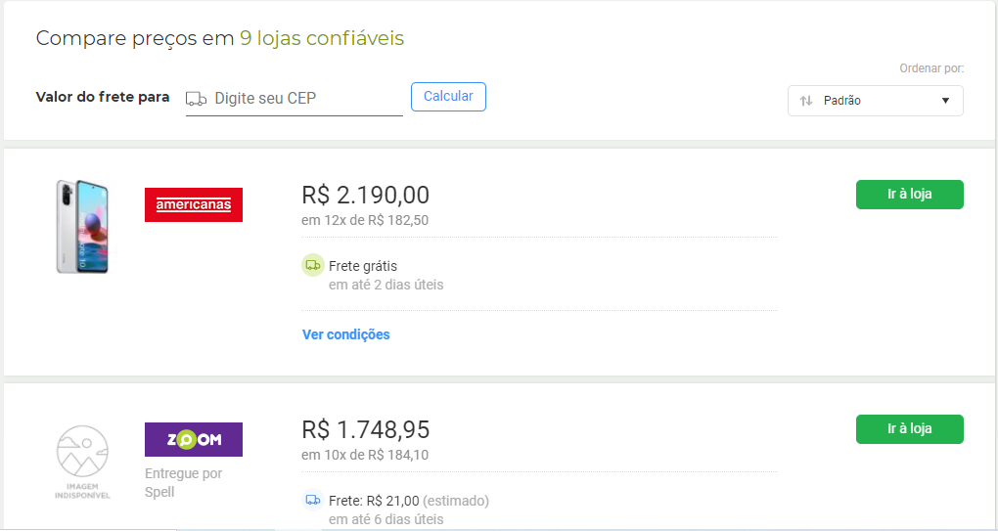
Olá
Informe seu endereço
Acesse sua conta
Carrinho

